Slide 1


BEGINNERs EV3 PROGRAMMeer Les
Onderwerpen:
EV3 Basis
Introductie EV3 intelligente steen en software
By: Droids Robotics

Slide 2
DOELSTELLINGEN
Leren hoe de EV3 intelligente steen werkt.
De belangrijkste onderdelen van de EV3 software leren.

Slide 3
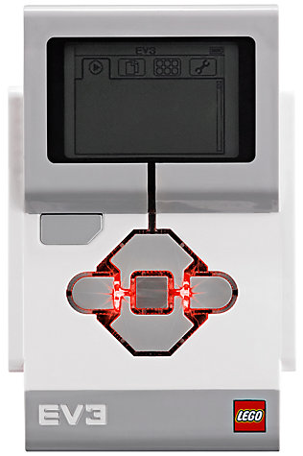
dE EV3 KNOPPEN
1 = Terug Ongedaan maken Stop programma Zet EV3 uit
2 = Middelste knop Selecteer optie Start programma
3 = Links, Rechts, Boven, Onder Navigeer in menu
1
3
3
2
3
3

Slide 4
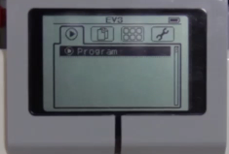
Het EV3 scherm
Tabbladen op scherm
Start laatst gebruikte programma’s Zoek programma’s die je het laatste gestart hebt.
2. Bestandsnavigatie Vind alle programma’s per project
3. EV3 toepassingen Port view
4. Instellingen Bluetooth, Wifi, Volume
1
2
3
4

Slide 5
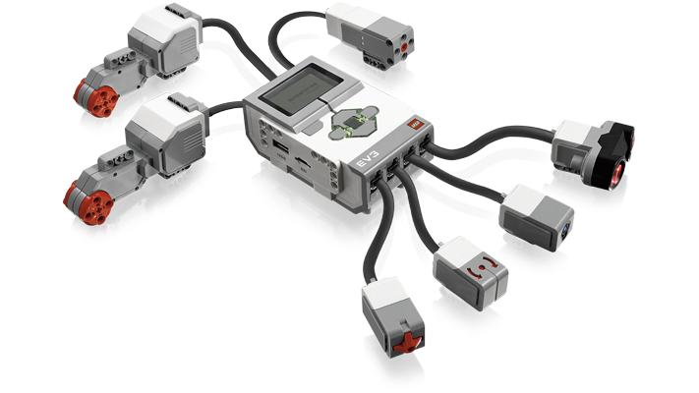
Poorten, Sensoren, motoren
Poorten A, B, C, D = Motoren
De standaardinstelling: rechter motor is aangesloten op poort C, de linker motor is aangesloten op poort B
B
Standaard
instelling
voorkant
C
Poort 1, 2, 3, 4 = Sensoren

Slide 6
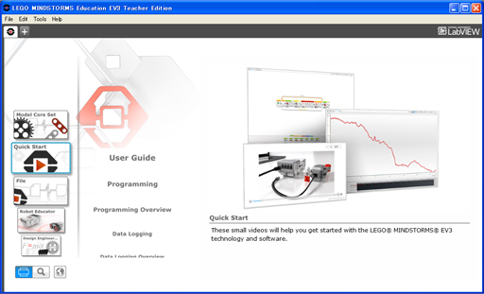
EV3 Software
Open opgeslagen project
Open nieuw project

Slide 7

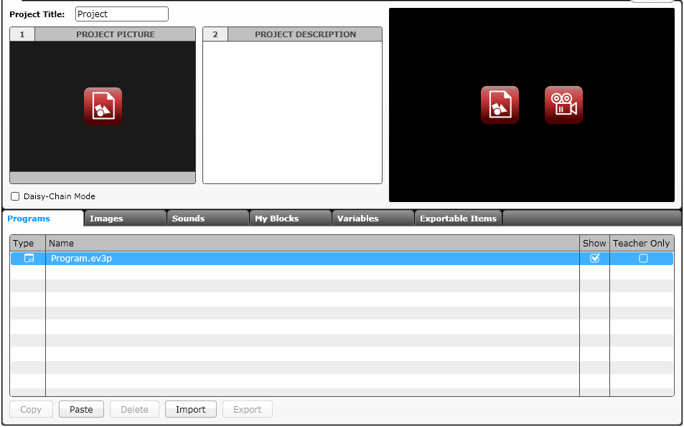
EV3 Software: Maak een nieuw programma
Maak een project
Geopende programma’s
Geopende projecten
Maak een programma
Project eigenschappen
Programma lijst

Slide 8
PROJECTen VS. PROGRAMma’S
Je start door een PROJECT te maken met een .ev3 extensie. Je kunt de naam van het project veranderen door de optie Project opslaan als… te kiezen uit het menu Bestand.
Je maakt meerdere programma’s als onderdeel van één projectbestand. Je kunt de naam van een programma in een project veranderen door de te dubbelklikken op de naam en dan een nieuwe te typen.
Opmerking: Als er een * naast de projectnaam staat, dan heb je wijzigingen gemaakt die nog niet opgeslagen zijn.
Er staat een “x” naast project en programma namen. Door er op te klikken kun je het bestand makkelijk sluiten (het wordt niet verwijderd).
Hier zijn een aantal gemeenschappelijke bestandsextensies in de EV3
Programma’s (.ev3p)
Afbeeldingen(.rgf)
Geluiden (.rsf)
Tekst (.rtf)
Projecten (.ev3) – het enige bestandstype dat je met de EV3 software kunt openen
Import bestand (.ev3s) – kan geïmporteerd worden door een EV3 project

Slide 9
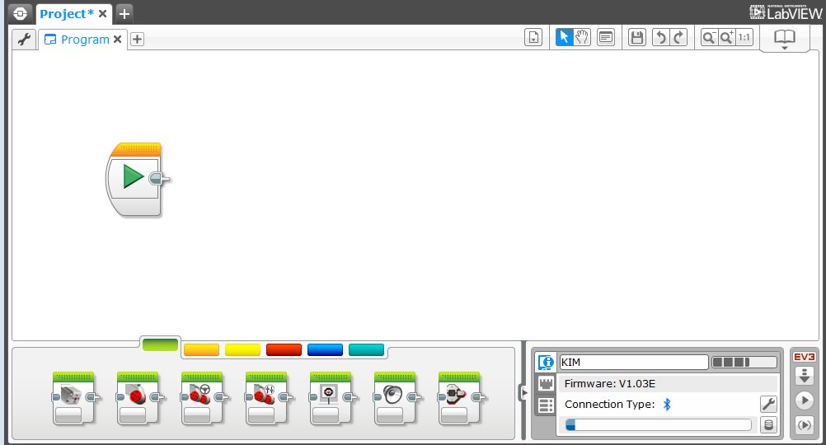
EV3 Software: Programmeer scherm
Programmeer venster
Programma blokken in
6 gekleurde tabbladen
EV3 Blok status en downloaden

Slide 10
Nuttige icoontjes
1
2
3
4
5
6
7
Programma lijst in project: Lijst van alle programma in het project
Selecteer: De cursor ziet er uit als een pijl en je kan specifieke blokken of gebieden op het scherm selecteren
Pan: The cursor ziet er uit als een hand. Als je klikt en de muis beweegt, dan kun je door het programma bewegen als het van het scherm afgaat.
Commentaar: klik op dit icoontje om een commentaar blok te maken
Bewaar project: Bewaar de huidige versie van je project
Ongedaan maken en opnieuw: Maak de laatste actie ongedaan of doe deze opnieuw
Inzoomen, uitzoomen en reset zoom: Verkleinen, vergroten of de vergroting resetten

Slide 11
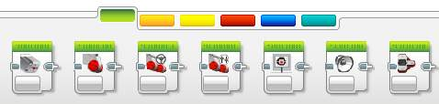
EV3 Blokken: Gekleurde tabbladen
ACTIE BLOKKEN
Bewegen, grote & medium motor, geluid…
BESTURINGSVERLOOP
Starten, wachten, herhalen, schakelen….
SENSOR BLOKKEN
EV3 knoppen, tast, kleur, Ultrasonic
1
2
3
1
2
3
4
5
6
GEGEVENSBEWERKINGVariabelen, rekenen, vergelijken…..
GEADVANCEERDE BLOKKEN
Datalogging, bestandstoegang…
MIJN BLOKKEN
Blokken die je zelf maakt
4
5
6

Slide 12

CREDITS
Deze les is gemaakt door Sanjay Seshan en Arvind Seshan van Droids Robotics.
Meer lessen zijn beschikbaar op www.ev3lessons.com
Email schrijver: team@droidsrobotics.org
Deze les is in het Nederlands vertaald door NXT Generation, email: nxtgeneration@wasven.nl
This work is licensed under a Creative Commons Attribution-NonCommercial-ShareAlike 4.0 International License.

